Slide 1
Plantage De Hoop
Woensdag 8 April 2015

Slide 2
Inleiding
Aanleiding presentatie:
Delen gezamenlijk stukje historie Ned en Sur
Inzicht in het postkoloniale tijdperk van Sur
periode na de slavernij irt plantage De Hoop
Inzicht activiteiten nazaten om de plantage in cultuur te brengen
Mijn rol daarin

Slide 3
Suriname
Locatie: Noord-oostkust Zuid- Amerika
Kolonie geweest van Nederland (hoe lang)?
Slavenhandel gedurende 200 jaar (WIC)
Producten (suiker/koffie/cacao/citrus/rijst)
80 % oerwoud. 20% bewoond in de kustvlakte
Voorouders slaaf geweest op Plantage de Hoop
Slavernij afgeschaft…??

Slide 4
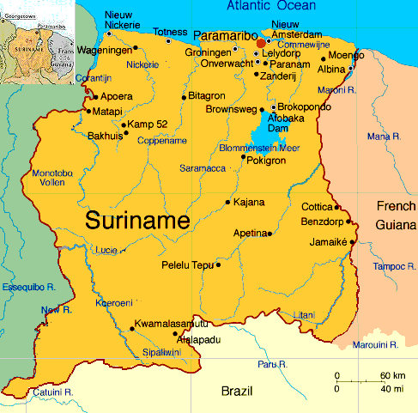
Landkaart Suriname

Slide 5
Plaatje van Suriname invoegen

Slide 7
Plantage De Hoop
De plaats waar mijn voorouders als slaaf hebben gewerkt
Locatie: Linker oever Suriname rivier in District Commewijne
Plusminus 20 km van af Paramaribo
Opp Plantage De Hoop plusminus 2600 ha
Voormalig Citrus plantage
Overdekt met oerwoud/geen toegangswegen
Bereikbaarheid met de boot en door het oerwoud

Slide 8
Geschiedenis fam Gezius
Na afschaffing slavernij staatstoezicht tot 1873
Gevolg:
Leegloop plantages
Overwoekering door natuur
Verkoop een deel van plantage aan 3 voormalige slaven (Dhr Heirat/Grim en Hendrik Gezius)
Overlijden van Heirath/Grim in 1900
Erfrecht nieuwe eigenaren: Gezius samen met broer Egbertus Francois en zus Louise Gezius

Slide 9
Ambitie erfgenamen Gezius
In 1938 1964, Erkenning en vastlegging door de staat van dit erfbezit erfgenamen Gezius
Besef begin jaren ’60 (in cultuur brengen erfgoed)
Opdelen plantage in 3 stukken
Infrastructuur aanleggen

Slide 10
Plan van aanpak
Ondernemen van een aantal aktiviteiten
Familie mobiliseren(In Ned en in Suriname)
Fam stamboom in kaart gebracht
Oprichting van een stichting in Suriname en installeren stichtingsbestuur
Verkennen van mogelijkheden van de plantage
Daartoe expedities ondernomen naar de plantage
Plantage grenzen opnieuw afbakenen
Financiele pot instellen tbv te ondernemen aktiviteiten voor de plantage
Aanwijzen trekker en aanspreekpunt fam in Ned

Slide 11
Mijn rol en activiteiten als trekker van afdeling Ned
Mobiliseren van de fam in Ned
Aanjager en coordinator
Medebestuursleden benoemen van de Ned tak
Raad van erfgenamen aanwijzen
Financien collecteren en beheren
Organisator van vergaderingen
Fungeren als aanspreekpunt en vraagbaak ybv de fam in Nederland

Slide 12
Problematiek in de uitvoer
Stroperigheid bij de instanties in Suriname
Gebrek aan daadkracht bij fam
Generatiekloof tussen erfgenamen en kinderen
Gebrek aan financien
Weigerachtige houding om fianciele bijdrage te doen
Gaten in de familiestamboom
Niet paralel lopende acties tussen fam in Ned en su

Slide 13
Mijn drijfveer om toch door te zetten
Voor de familie:
Geloof in het resultaat
Een eigen plek van de familie
financieel gewin mogelijk (kostbaar hard hout)
Het in cultuur brengen van dit deel van het district
Persoonlijk:
Kennismaking met de extended familie Gezius
Wellicht een mogelijkheid op dit stukje land in de toekomst bij remigratie naar Suriname

Slide 14
Einde presentatie
Vragen/Slot

Slide 15
